Slide 1
Project Domotica voor Studentenhuis
Samen Da Vinci

Slide 2
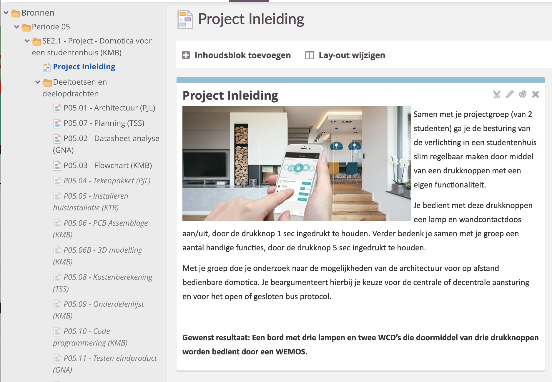

Slide 3
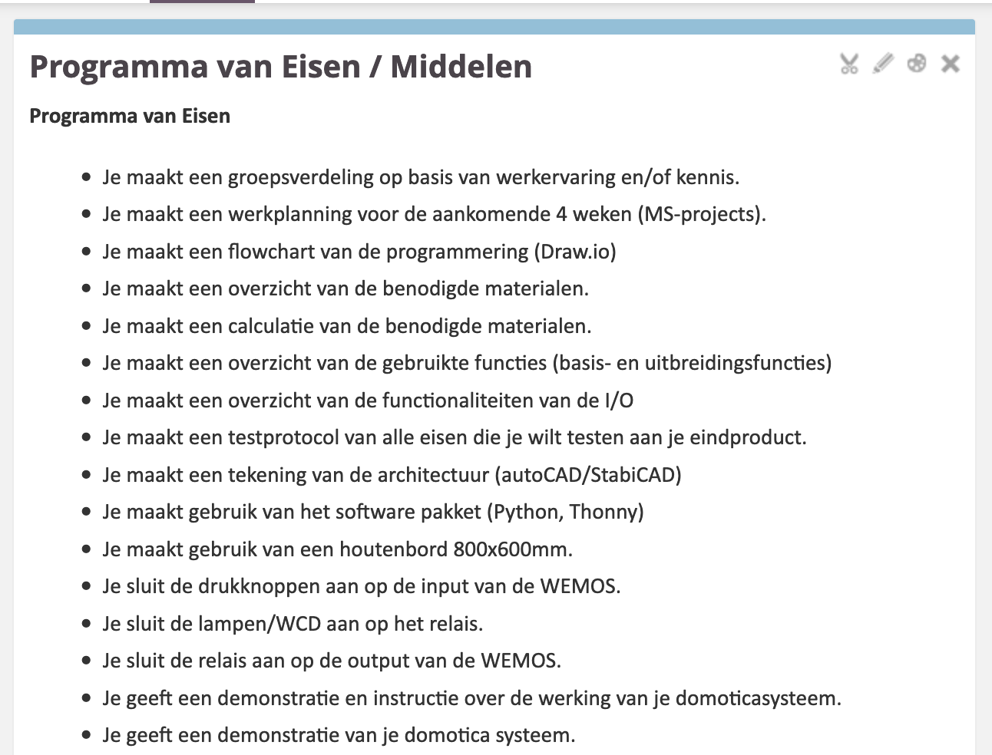

Slide 4
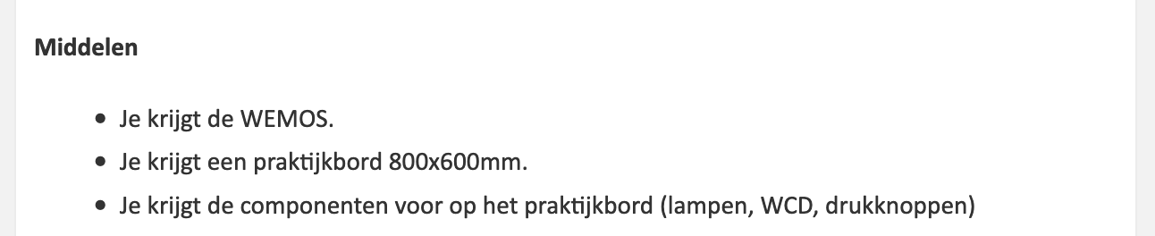

Slide 5
Beginnen met alles doorlezen en planning

Slide 6
Vragen ?????

